Slide 1
食品药品安全责任体系完善
汇报人: 22材科2黄坚吉
20220580229

Slide 2
目录
01
体系完善的重要性
02
体系内容与结构
03
实施策略与方法
04
通俗易懂的文字表达
05
技术手段与创新
06
监督与评估机制

Slide 3
体系完善的重要性
01

Slide 4

食品药品安全现状
尽管已有监管措施，但仍有不法分子通过伪造标签、虚假宣传等方式逃避监管。
监管体系的漏洞
部分消费者对食品药品安全知识了解有限，容易受到虚假广告和伪劣产品的欺骗。
公众意识的不足
当前检测技术无法完全满足快速、准确识别所有食品药品安全问题的需求。
技术手段的落后
不同国家和地区在食品药品安全标准上存在差异，导致跨国监管和贸易面临挑战。
国际标准的差异

Slide 5



完善体系的必要性
保障公众健康
完善的食品药品安全责任体系能够有效预防食品安全事故，保障人民群众的健康权益。
01
提升国际信誉
强化食品药品安全责任体系，有助于提高国家在国际上的信誉，增强消费者对国产产品的信心。
促进经济发展
02
通过完善责任体系，可以促进食品药品行业的健康发展，进而推动整个经济的稳定增长。
03

Slide 6
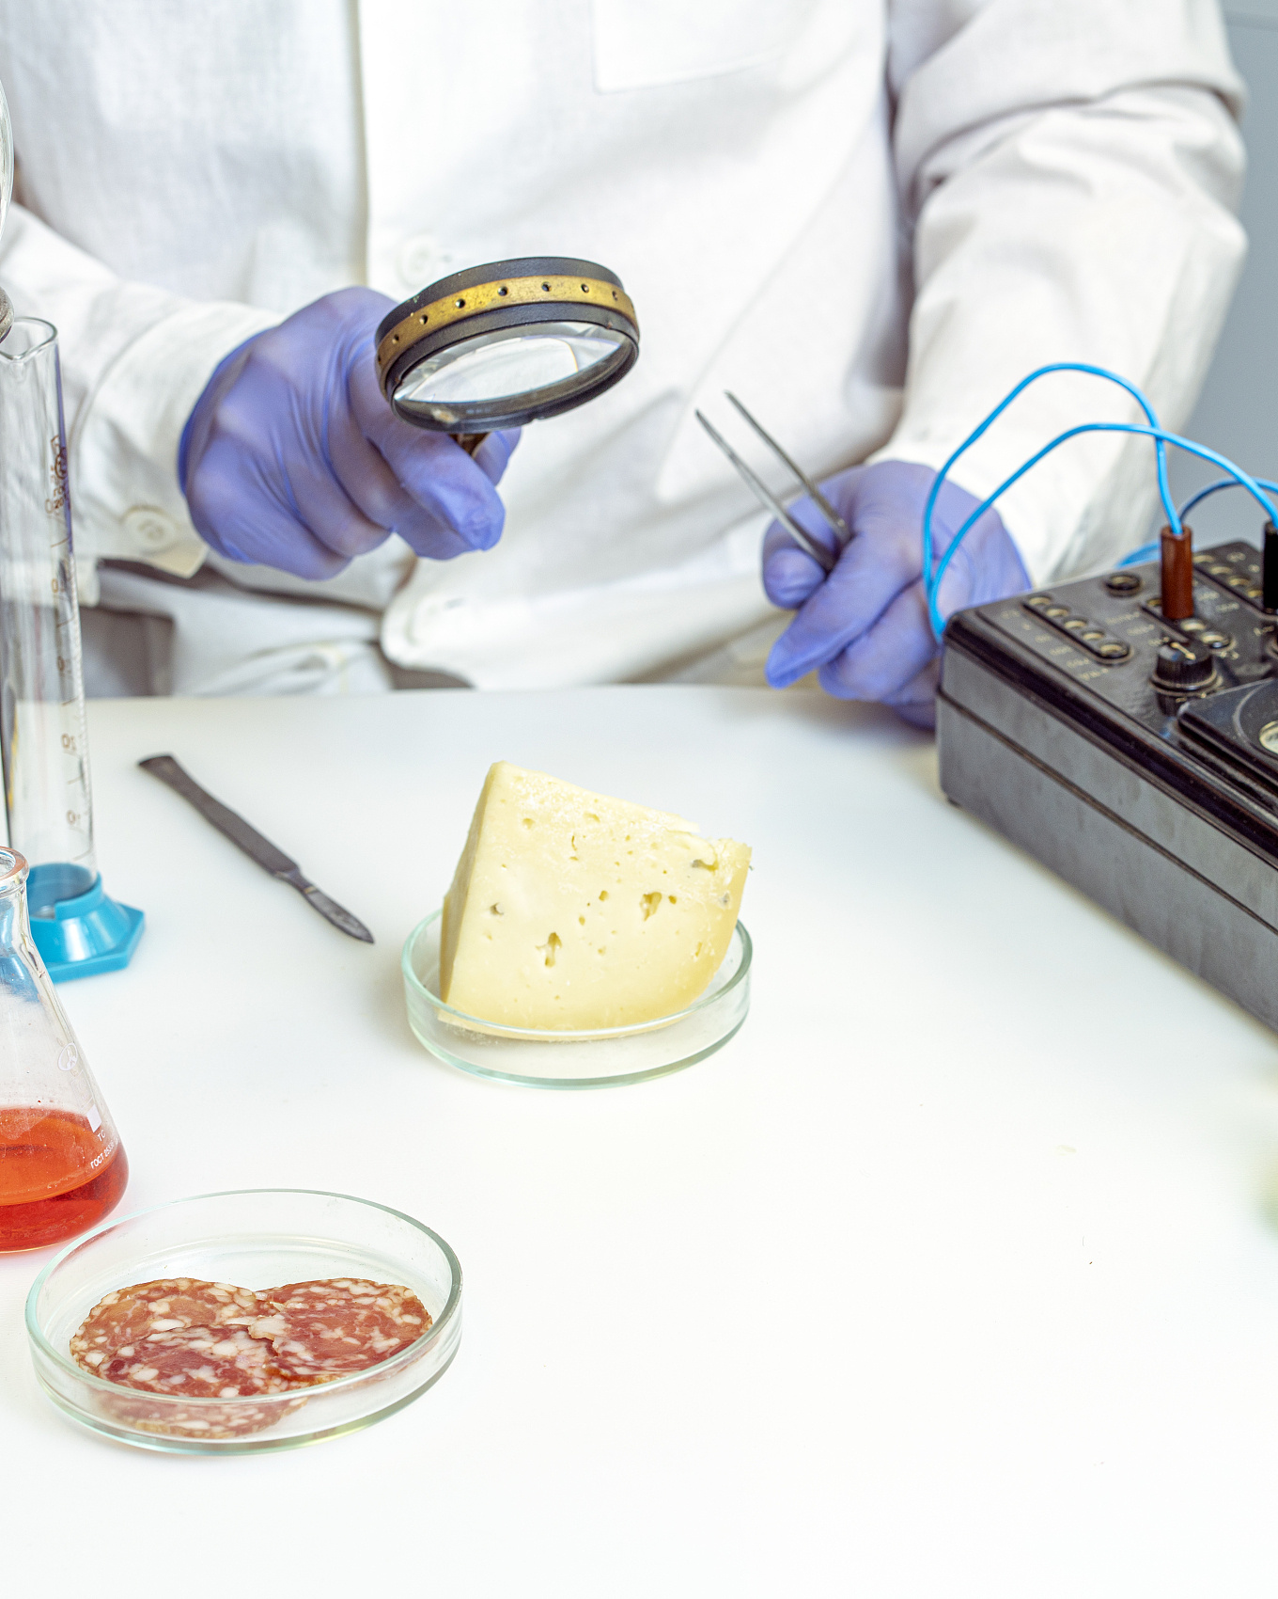
预期目标与效果
01
提高食品药品安全标准
通过完善责任体系，提升食品药品安全标准，确保公众健康不受威胁。
02
增强消费者信心
体系的完善能够增强消费者对食品药品安全的信心，促进市场消费。
03
减少食品安全事故
强化责任体系有助于预防和减少食品安全事故的发生，保障社会稳定。
04
促进国际合作
完善的食品药品安全责任体系有助于提升国际形象，促进国际贸易和合作。

Slide 7
体系内容与结构
02

Slide 8

监管机构职责
01
制定监管政策
监管机构负责制定食品药品安全的政策和法规，确保行业标准的科学性和适用性。
02
执行监督检查
监管机构执行日常监督检查，对食品药品生产、流通和销售环节进行严格审查。
03
处理违规行为
对违反食品药品安全规定的行为，监管机构有权进行处罚，包括但不限于罚款、吊销许可证等。
04
发布风险预警
监管机构负责收集和分析食品药品安全风险信息，及时向公众发布风险预警和安全提示。

Slide 9

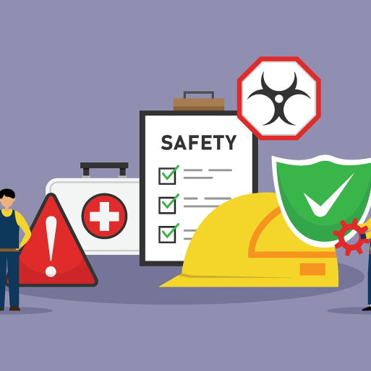
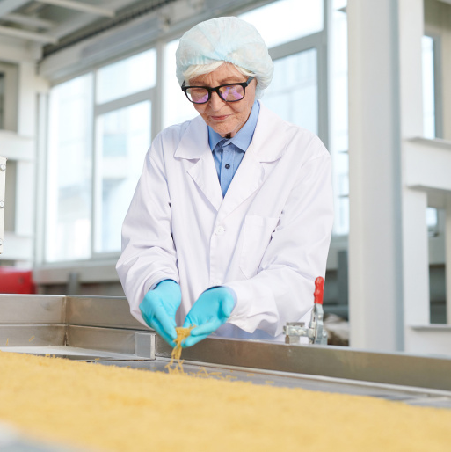

企业主体责任
建立内部质量控制体系
开展员工安全培训
实施产品追溯制度
定期进行风险评估
企业需建立严格的内部质量控制体系，确保食品药品从原料采购到成品出库的每个环节都符合安全标准。
定期对员工进行食品药品安全知识培训，提高员工对安全责任的认识，确保操作符合规范。
企业应实施产品追溯制度，确保在发现问题时能够迅速追踪到原料来源和产品流向，及时处理。
企业应定期进行食品药品安全风险评估，及时发现潜在风险并采取措施预防事故发生。

Slide 10
实施策略与方法
03

Slide 11

多元化教育宣传
公众健康教育活动
通过社区讲座、健康咨询等形式，普及食品药品安全知识，提升公众自我保护意识。
学校教育课程整合
将食品药品安全知识融入学校课程，通过课堂教学和实践活动，培养学生的安全意识。
媒体与网络宣传
利用电视、广播、互联网等媒体平台，发布食品药品安全信息，扩大宣传覆盖面。
企业内部培训
鼓励食品药品企业对员工进行定期培训，强化企业内部对安全责任的认识和执行。

Slide 12



图片、图表应用
通过流程图清晰展示食品药品从生产到销售的监管流程，提高监管透明度。
使用柱状图、饼图等数据图表直观展示食品药品安全风险的统计数据，便于决策者快速把握问题关键。
通过对比图展示不同食品药品安全事件的处理结果，强调责任体系完善的重要性。
使用流程图展示监管流程
利用数据图表分析风险
创建案例对比图

Slide 13
通俗易懂的文字表达
04

Slide 14

语言风格与受众
面向消费者的语言
使用简单直白的语言，避免专业术语，确保消费者能理解食品药品安全信息。
面向专业人士的语言
采用专业术语和详细解释，为医疗、食品药品监管人员提供准确的信息交流。
面向儿童的语言
运用卡通和故事形式，以儿童能理解的方式传达食品药品安全知识。
面向老年人的语言
使用大字体、简单句式，确保老年人能够轻松阅读和理解食品药品安全指南。

Slide 15



效果评估与反馈
建立评估机制
收集公众反馈
数据分析与报告
通过定期检查和不定期抽查，确保食品药品安全措施得到有效执行。
设立热线电话和在线平台，收集消费者对食品药品安全的意见和建议。
对收集到的数据进行分析，形成报告，为食品药品安全政策的调整提供依据。

Slide 16
技术手段与创新
05

Slide 17


信息技术的应用
区块链技术在食品药品追溯中的应用
利用区块链技术，实现食品药品从生产到销售的全程可追溯，提高食品安全性。
大数据分析在食品药品监管中的作用
通过大数据分析，监管部门能够实时监控食品药品市场动态，及时发现并处理问题产品。
智能监控系统在食品药品生产中的应用
智能监控系统能够实时记录生产过程，确保食品药品生产过程符合安全规范，减少人为错误。

Slide 18



创新监管工具
区块链技术应用
智能监控系统
移动应用与公众参与
利用区块链技术确保食品药品供应链的透明度，实现产品来源可追溯，提高监管效率。
部署智能监控系统，实时监控食品药品生产环境，确保生产过程符合安全标准。
开发移动应用程序，鼓励公众参与食品药品安全监督，通过报告问题来提升监管覆盖面。

Slide 19

提升公众参与度
社交媒体互动
利用社交媒体平台，如微博、微信，发布食品药品安全信息，鼓励公众参与讨论和举报。
公众教育活动
组织食品药品安全知识讲座和展览，提高公众对食品药品安全的认识和自我保护能力。
举报奖励机制
建立举报奖励制度，鼓励公众积极举报食品药品安全问题，对有效举报给予奖励。

Slide 20
监督与评估机制
06

Slide 21
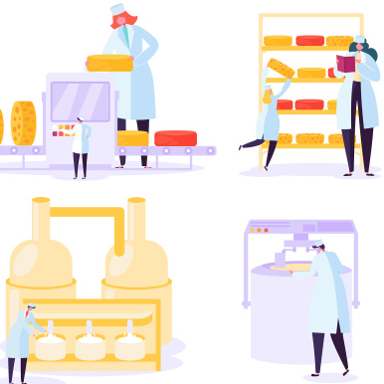

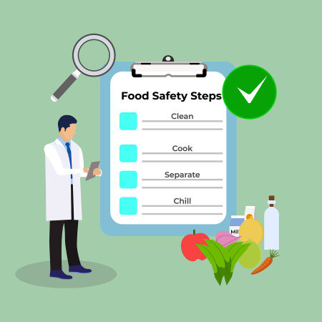
定期检查与评估
食品药品生产现场检查
监管机构定期对食品药品生产企业进行现场检查，确保生产过程符合安全标准。
01
市场流通产品抽检
对市场上的食品药品进行随机抽检，评估产品安全性和合规性，及时发现并处理问题产品。
风险评估报告发布
02
定期发布食品药品风险评估报告，向公众通报潜在风险，增强消费者信心。
03

Slide 22

风险预警与应对
通过科学方法对食品药品安全风险进行评估，及时发现潜在问题，为决策提供依据。
建立风险评估体系
运用现代信息技术，对食品药品生产、流通、销售全过程进行实时监控，确保数据的准确性。
实施动态监测
针对可能出现的食品药品安全事件，制定详细的应急预案，确保快速有效的应对措施。
制定应急预案
建立食品药品安全信息公开机制，及时向公众发布风险预警信息，提高公众自我保护意识。
强化信息公开透明

